Slide 1
欢迎参加
《信息学奥赛》学习
授课老师：周老师

Slide 2
关于信息学奥赛
信息学奥赛（NOIP，NOI）是中学五大学科（信息学、数学、物理、化学、生物）竞赛之一 。
信息学奥赛主要考察计算机编程和算法设计。
NOIP目前分为普及组和提高组，初中生一般参加普及组，高中生只能参加提高组。
NOIP每年10月份初赛，11月份复赛。

Slide 3

一名12岁的手机应用开发者

Slide 4
学习纪律
  不能迟到、随便旷课；
  不准玩游戏；
  认真听讲、完成作业。

Slide 5
如何学好信息学
  学好文化课，特别是数学
  采用优质学习资料(书籍、网站等)
  与同学交流
  到网站(oj.jzxx.net)上刷题
  总结

Slide 6
程序设计语言C++
Dev-Cpp软件下载: https://share.weiyun.com/53V91r4

Slide 7
基本语句
赋值语句，输入、输出语句

Slide 8
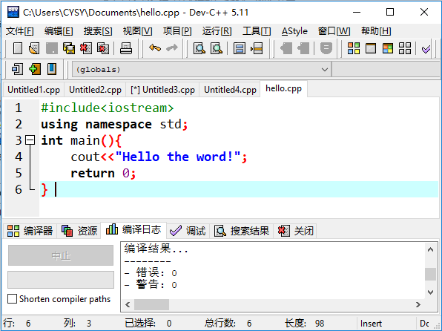
Dev-cpp IDE 窗口
菜单栏
工具栏
编辑区
编译结果

Slide 9
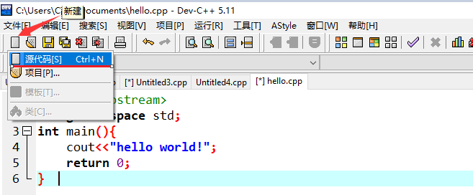
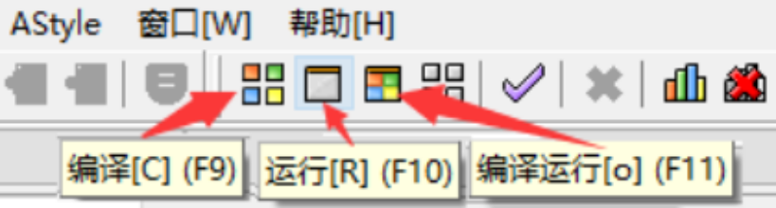
编写程序的一般过程：
新建文件(Ctrl+N) －编写程序并保存(Ctrl+S)－编译(F9)－运行(F10)
编译出错时，双击错误信息，从该行开始往前检查

Slide 10
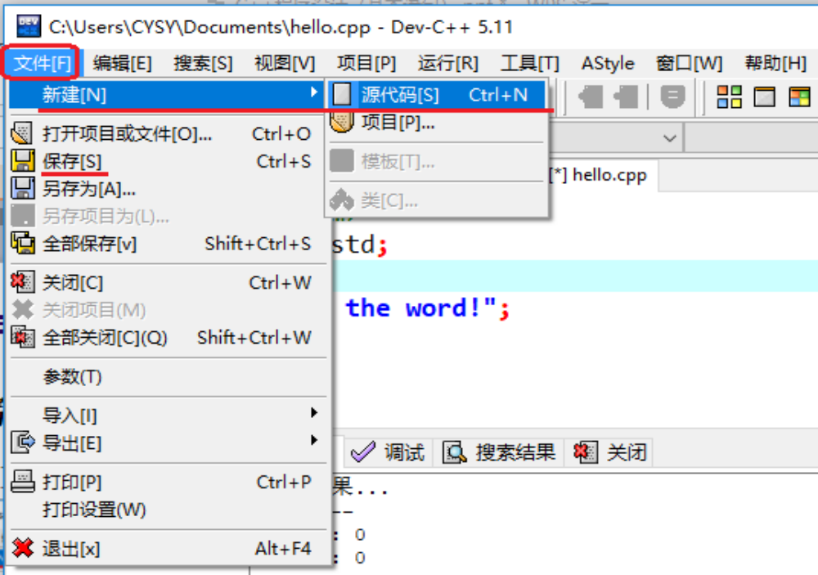
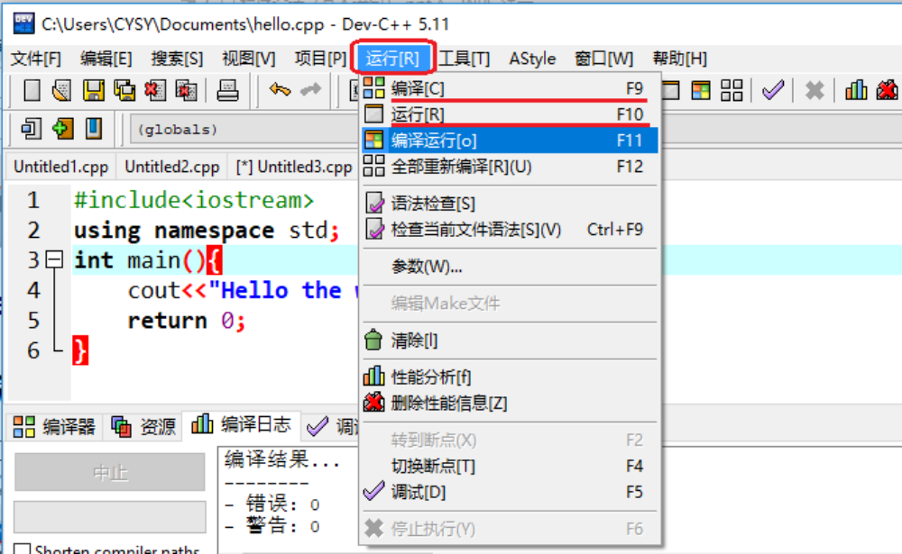
有关菜单项

Slide 11
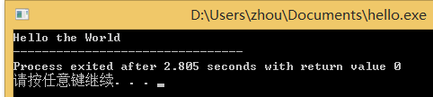
程序输入与调试
例1.在屏幕输出“Hello,the Word!”
#include <iostream> //将输入输出流的标准头文件(iostream.h)包括在本程序中
using namespace std; // C＋＋标准程序库中的所有标识符都被定义于一个名为std的namespace中
int main(){ //主函数的起始声明,是所有C++程序的运行的起始点
cout << “Hello the World”; //字符串“Hello the World”输出到屏幕
return 0; //返回语句(return) ，引起主函数main()执行结束
}
新建文件(Ctrl+N) ，输入代码并保存(Ctrl+S)，编译(F9)，运行(F10)。

Slide 12
程序设计语言C++
程序就是为实现特定目标或解决特定问题而用计算机语言编写的一系列指令序列。
计算机语言是人与计算机之间通信的语言。计算机语言有很多种：BASIC、PASCAL、C、C++、JAVA等等。
头文件
头文件是C++程序对其他程序的引用。头文件作为一种包含功能函数、数据接口声明的载体文件，用于保存程序的声明。include的英文含义是“包括”。格式为：#include<引用文件名>
名字空间
指明程序采用的名字空间。采用名字空间是为了在C++新标准中，解决多人同时编写大型程序时名字产生冲突问题。"using namespace std" 表示这个程序采用的全部都是std（标准）名字空间。

Slide 13
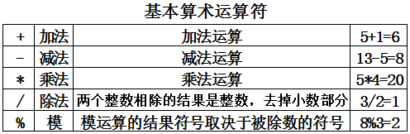
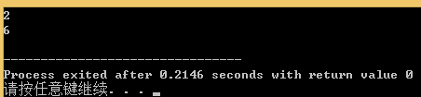

算术运算
//整数算术运算
#include<iostream>
using namespace std;
int main(){
cout<<20/7<<endl; //计算：20/7=2，并输出结果：2
cout<<20%7<<endl; //计算：20%7=6，并输出结果：6
return 0;
}
//实数算术运算
#include<iostream>
using namespace std;
int main(){
cout<<15*3/2<<endl; //整数算术运算
cout<<15*3/2.0<<endl; //实数算术运算
return 0;
}

Slide 14
输出语句
cout语句的一般格式：
cout<<项目1<<项目2<<…<<项目n
功能：
1.如果项目是表达，则输出表达的值。
2.如果项目加引号，则输出引号内的内容

Slide 15
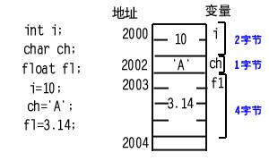
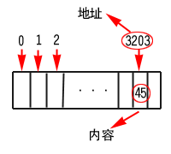

数据的存储
#include<iostream>
using namespace std;
int main(){
int a; //定义整型变量a
a=65; //将整数65存入a中
cout<<a<<endl;
a=100; //将整数100存入a中
cout<<a<<endl;
a=a+50;
cout<<a<<endl;
return 0;
}
当把数据存储到计算机中时，计算机需要硬件实现数据的存放，这个硬件就是计算机的内存储器（简称内存）。计算机高级语言中通常用变量名标识数据存放到内存储器的位置，同时需要指明给变量名所在位置开辟多大的空间。
2007

Slide 16
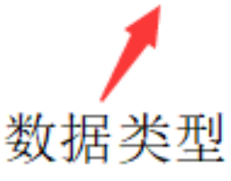
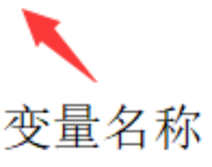
定义变量
变量的定义格式：
类型标识符 变量名1, 变量名2, …, 变量名n;
int a;
说明：
变量必须先定义，后使用。
数据类型：char,int,long,long long,float,double,bool等

Slide 17
变量命名规则：
1.变量名中只能出现字母(A~Z，a~z)、数字(0~9)、下划线。
2.第一个字符不能是数字，如：2Server是不合格的。
3.不能是C++关键字，即C++中已经定义好的有特殊含义的单词。
4.区分大小写。
保留字(关键字)
C++系统中预定义的、在语言或编译系统的实现中具有特殊含义的单词：
if | else | while | signed | throw | union | this
int | char | double | unsigned | const | goto | virtual
for | float | break | auto | class | operator | case
do | long | typedef | static | friend | template | default
new | void | register | extern | return | enum | inline
try | short | continue | sizeof | switch | private | protected
asm | while | catch | delete | public | volatile | struct

Slide 18
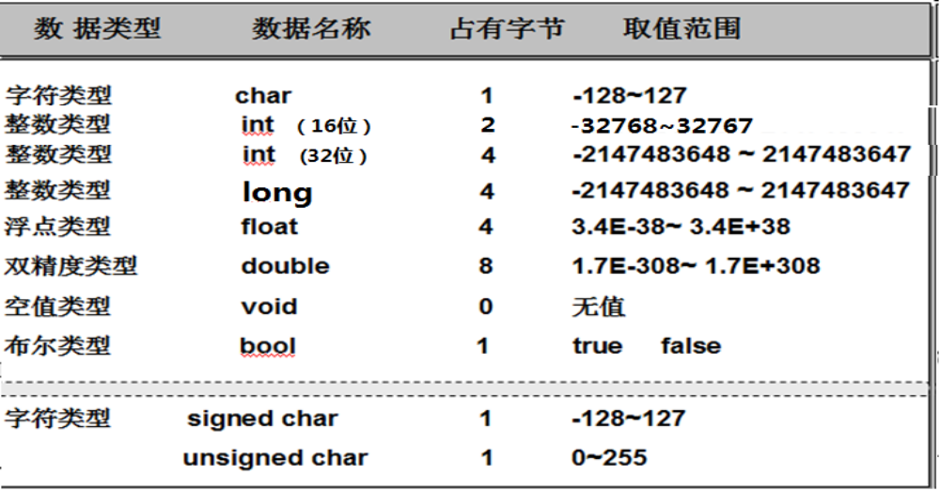
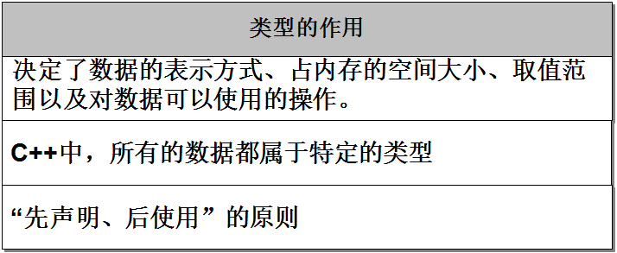
基本数据类型

Slide 19
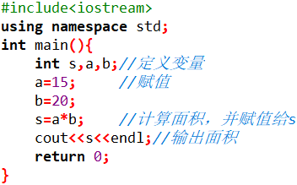
赋值语句
例 已知长方形的长a和宽b，求面积s。

Slide 20
赋值语句
格式为：
变量 赋值运算符 表达式
赋值语句的意思是，将运算的结果放到变量中存储起来
赋值运算符，左右两边类型必须一致
s = a*b;
变量
表达式

Slide 21
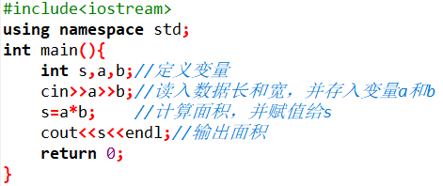
输入语句(cin)
例 从键盘读入长方形的长a和宽b，求其面积s。

Slide 22
输入语句(cin)
cin语句可以一次读入多个数据
一般格式
cin>>变量1>>变量2>>……>>变量n;
输入流中的数据通过系统默认的设备（一般为键盘）读入赋给变量，系统会根据变量的类型从输入流中提取相应长度的字节。

Slide 23
圆的面积和周长
已知圆的半径，求面积和周长。
#include<iostream>
#include<iomanip>
using namespace std;
int main(){
const double PI=3.14159265;
double s,r;
cin>>r;
s=PI*r*r;
//保留两个小数
cout<<fixed<<showpoint<<setprecision(2);
cout<<s<<endl;
return 0;
}
#include<iostream>
using namespace std;
int main(){
const double PI=3.14159265; //常量声明
double s,r; //定义变量s、r，分别存放面积和半径
cin>>r; //读入半径
s=PI*r*r; //计算
cout<<s<<endl; //输出
return 0;
}
常量，值在程序中不能发生变化，定义或说明一个常量格式如下：
<类型说明符> const <常量名> 或者 const <类型说明符> <常量名>

Slide 24

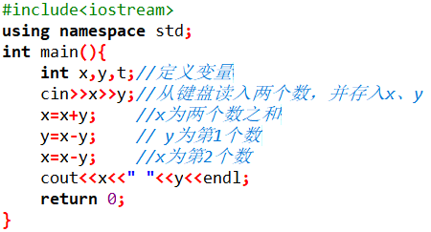
数的交换
从键盘读入两个数，存放在变量x、y，交换它们的值。
#include<iostream>
using namespace std;
int main(){
int x,y,t; //定义变量
cin>>x>>y; //从键盘读入两个数，并存入x、y
t=x; x=y; y=t; //交换x、y的值
cout<<x<<" "<<y<<endl;
return 0;
}
水
酒
酒
水
①
②
酒
水
酒
水
③

Slide 25
反向值
输入一个三位正整数，输出其反向值。
例如，输入：123 输出：321
输入：820 输出：28
#include<iostream>
using namespace std;
int main(){
int a,b,ge,si,bai;
cin>>a;
ge=a%10;//个
si=a/10%10;//十
bai=a/100;//百
b=ge*100+si*10+bai;//反向值
cout<<b<<endl;
return 0;
}

Slide 26
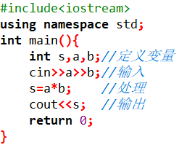
小结
1.程序的一般结构
2.基本语句
输入语句（cin>>r ）
输出语句（cout<<s ）
赋值语句（变量=表达式）
3.标准数据类型：char,int,float,double,void,bool
4.标识符：是以字母或下划线开头的字母、数字组合，用来表示常量、变量、类型、文件、函数、过程或程序的名字。

Slide 27
练习
1.上机实践所有例子
2.到网站(oj.jzxx.net)注册账户，完成下列练习
2922-> hello world!
1000-> 【入门】熟悉一下Online Judge的环境
1006-> 【入门】求商数和余数
2685-> 【入门】试题1混合运算
2029-> 【入门】铺地砖
2696-> 拼接
2247-> 【入门】服装搭配I
1299-> 【入门】半斤八两
1069-> 【入门】魔方
1008-> 【入门】分糖果
1004-> 【入门】求任意三位数各个数位上数字的和
1005-> 【入门】输入一个三位数，把个位和百位对调后输出
1007-> 【入门】倒序输出一个四位整数
1139-> 【入门】算算和是多少
2284-> 【入门】小X放骨牌
注意：
1.编写程序，要注意输入输出要求；
2.遇到问题时，⑴. 请教同学；⑵.百度一下。
3.个人在网站上的刷题量，是决定能否继续学习的主要条件

Slide 28
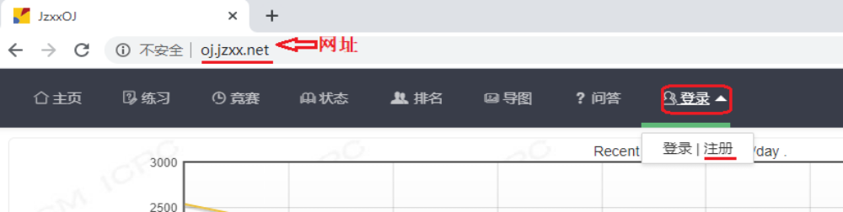
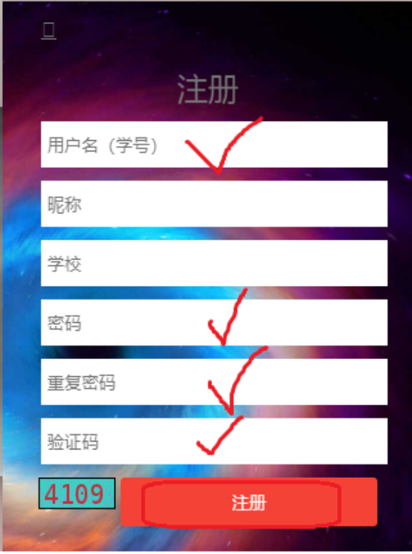
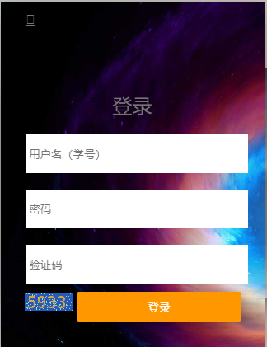
注册帐户
网上刷题： oj.jzxx.net

Slide 29
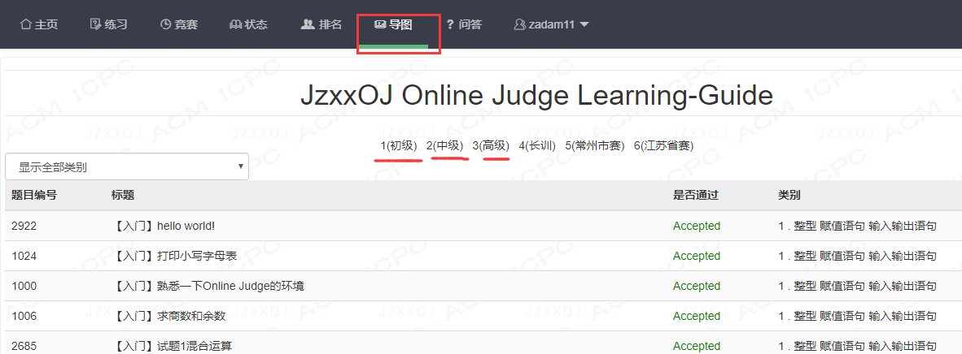
导图

Slide 30
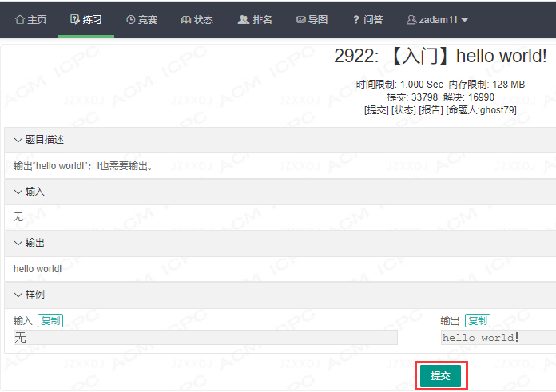
提交程序

Slide 31
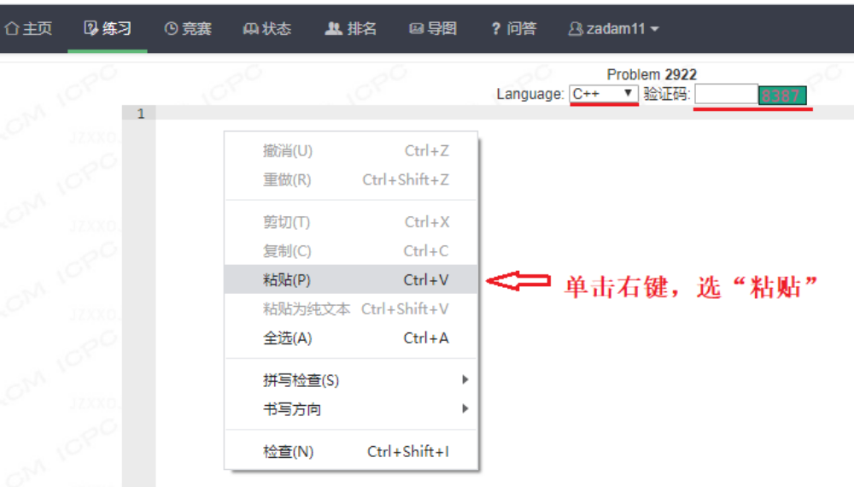
提交程序

Slide 32
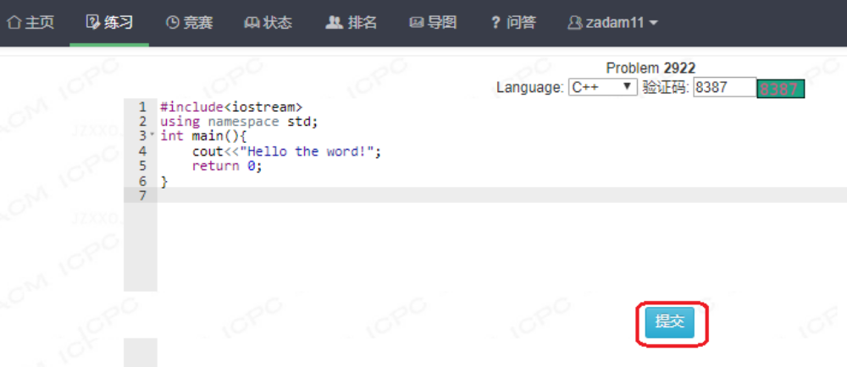
提交程序

Slide 33

变量的自增和自减
#include<iostream>
using namespace std;
int main(){
int n1,n2=5; //定义变量，并给n2变量赋初值。
n2++; //n2=n2+1;
cout<<"n2="<<n2<<endl;
++n2; //n2=n2+1;
cout<<"n2="<<n2<<endl;
n1=n2++; //n1=n2; n2++;
cout<<"n1="<<n1<<" n2="<<n2<<endl;
n1=++n2; //n2=n2+1; n1=n2;
cout<<"n1="<<n1<<" n2="<<n2<<endl;
return 0;
}
用法1：变量名++；
用法2：++变量名；
这两种用法都能使变量的值加1，但它们是有区别的。

Slide 34
运算符
数学运算符：+，-，*，/，%（取模）。
组合运算符：+=，-=，*=，/=，%=，>>=，<<=，&=，^=，|=。
a += 5; 等价 a=a+5; 大于3。
递增和递减:递增运算符(++)、递减运算符(--)。
语句a++; a+=1; 与 语句a=a+1等价。
a++ + 1 不等价 ++a + 1
条件运算符：?
7==5?4:3 返回3，因为7不等于5。
7==5+2?4:3 返回a，因为5大于3。
逗号运算符(，)
a=(b=3, b+2);

